Slide 1
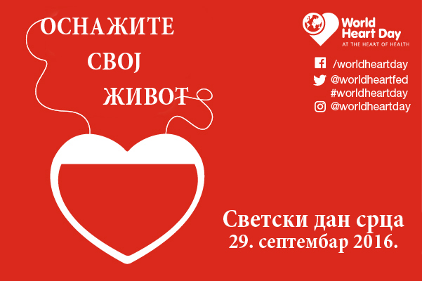
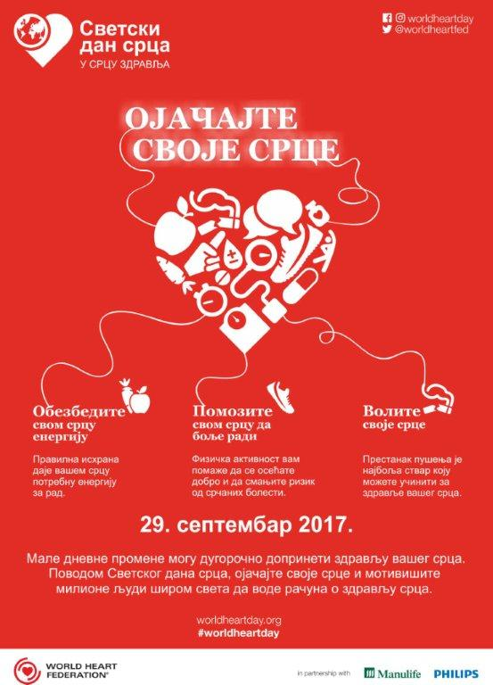

Slide 2
Светски дан срца се ове године обележава под слоганом „Ојачајте своје срце " истичући значај здравог окружења за наше срце и потребу прављења здравих избора за здравље срца тамо где људи живе и раде. Светски дан срца подсећа нас на важност смањења фактора ризика кардиоваскуларних болести, као и на потребу промоције планете здравог срца.
Светски дан срца представља могућност за подизање свести о кардиоваскуларним болестима (КВБ), како за Светску федерацију за срце, тако и за цео свет.
У мају 2012. године светски лидери су се обавезали да ће остварити смањење глобалног морталитета од хроничних незаразних болести за 25% до 2025. године.

Slide 3
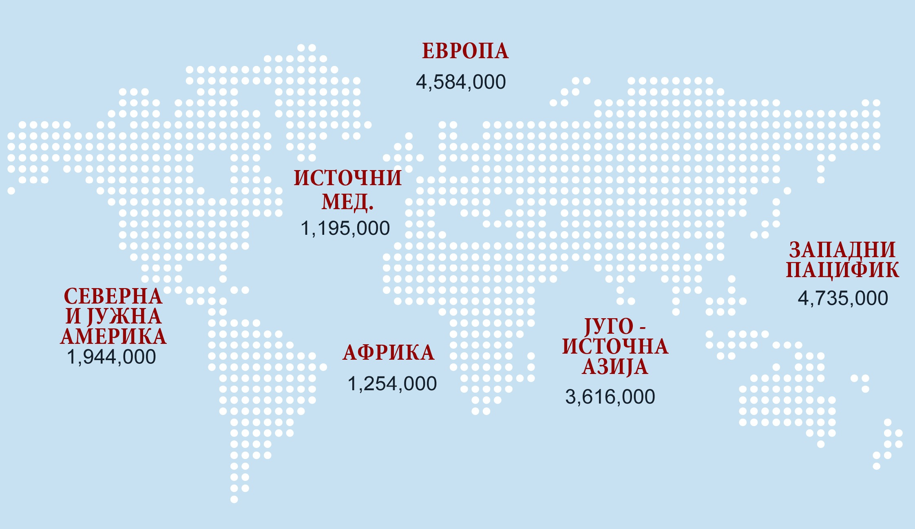

Према Глобалном атласу превенције и контроле кардиоваскуларних болести преко 17,5 милиона смрти годишње последица је КВБ. Исхемијска болест срца одговорна је за 7,3 милиона, а цереброваскуларне болести за 6,2 милиона. Због чега представљају водећи узрок смрти у свету данас.
Број смртних случајева од КВБ у свету

Slide 4
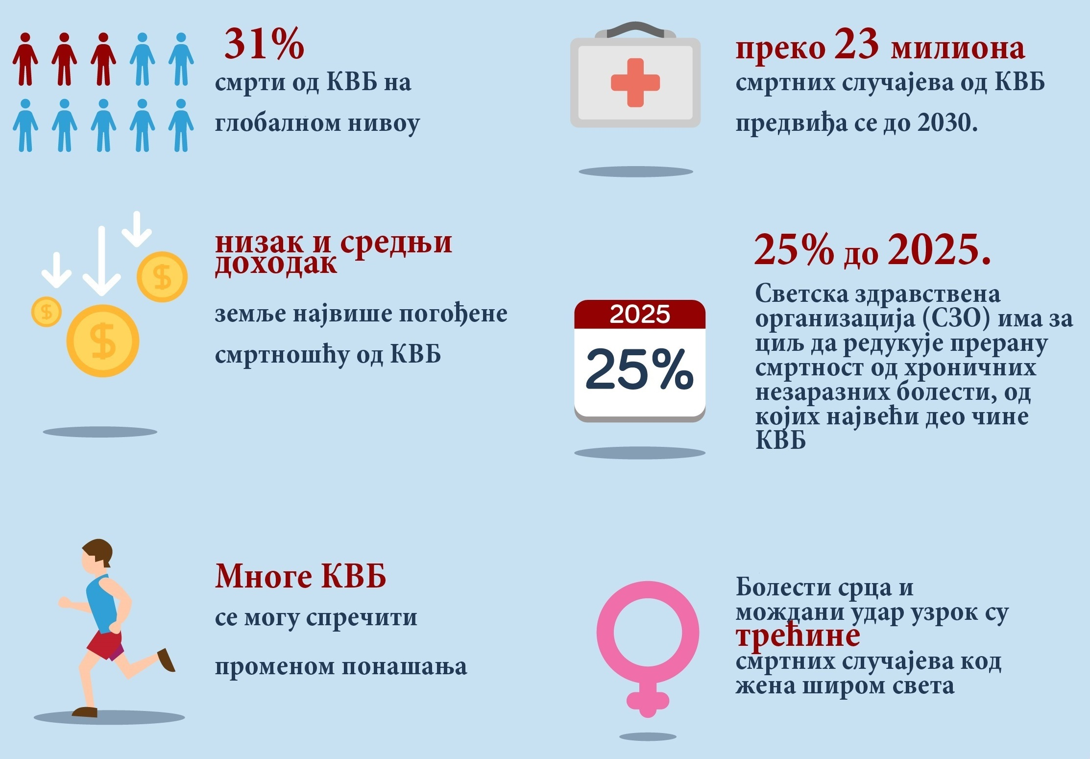

Slide 5
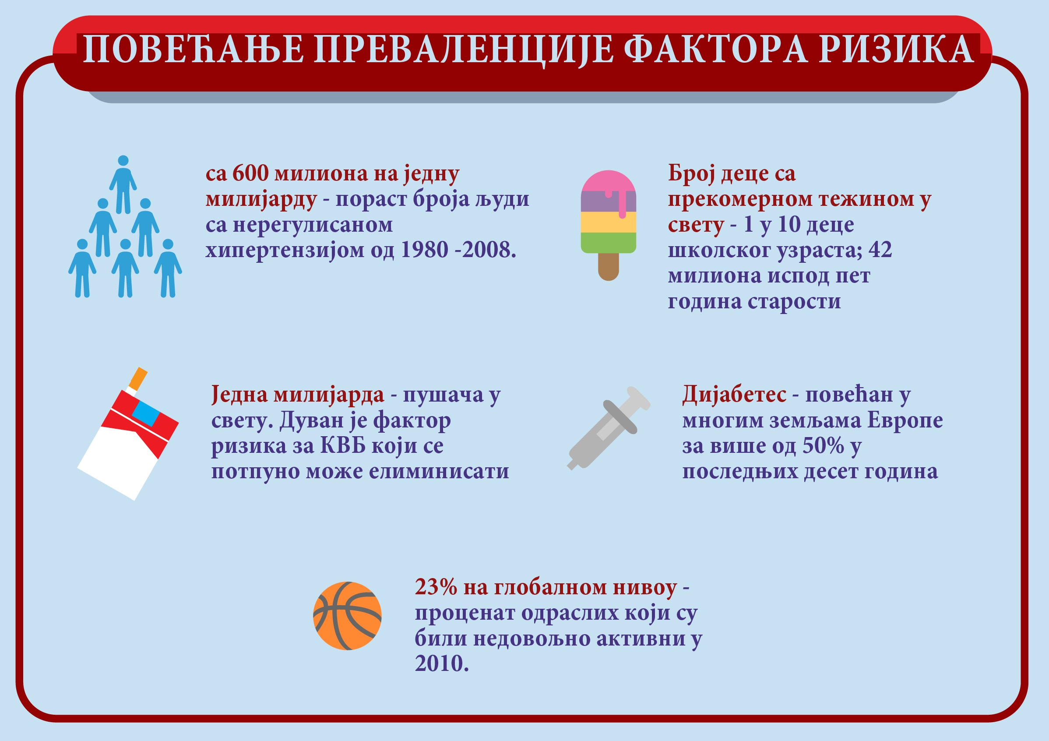

Slide 6
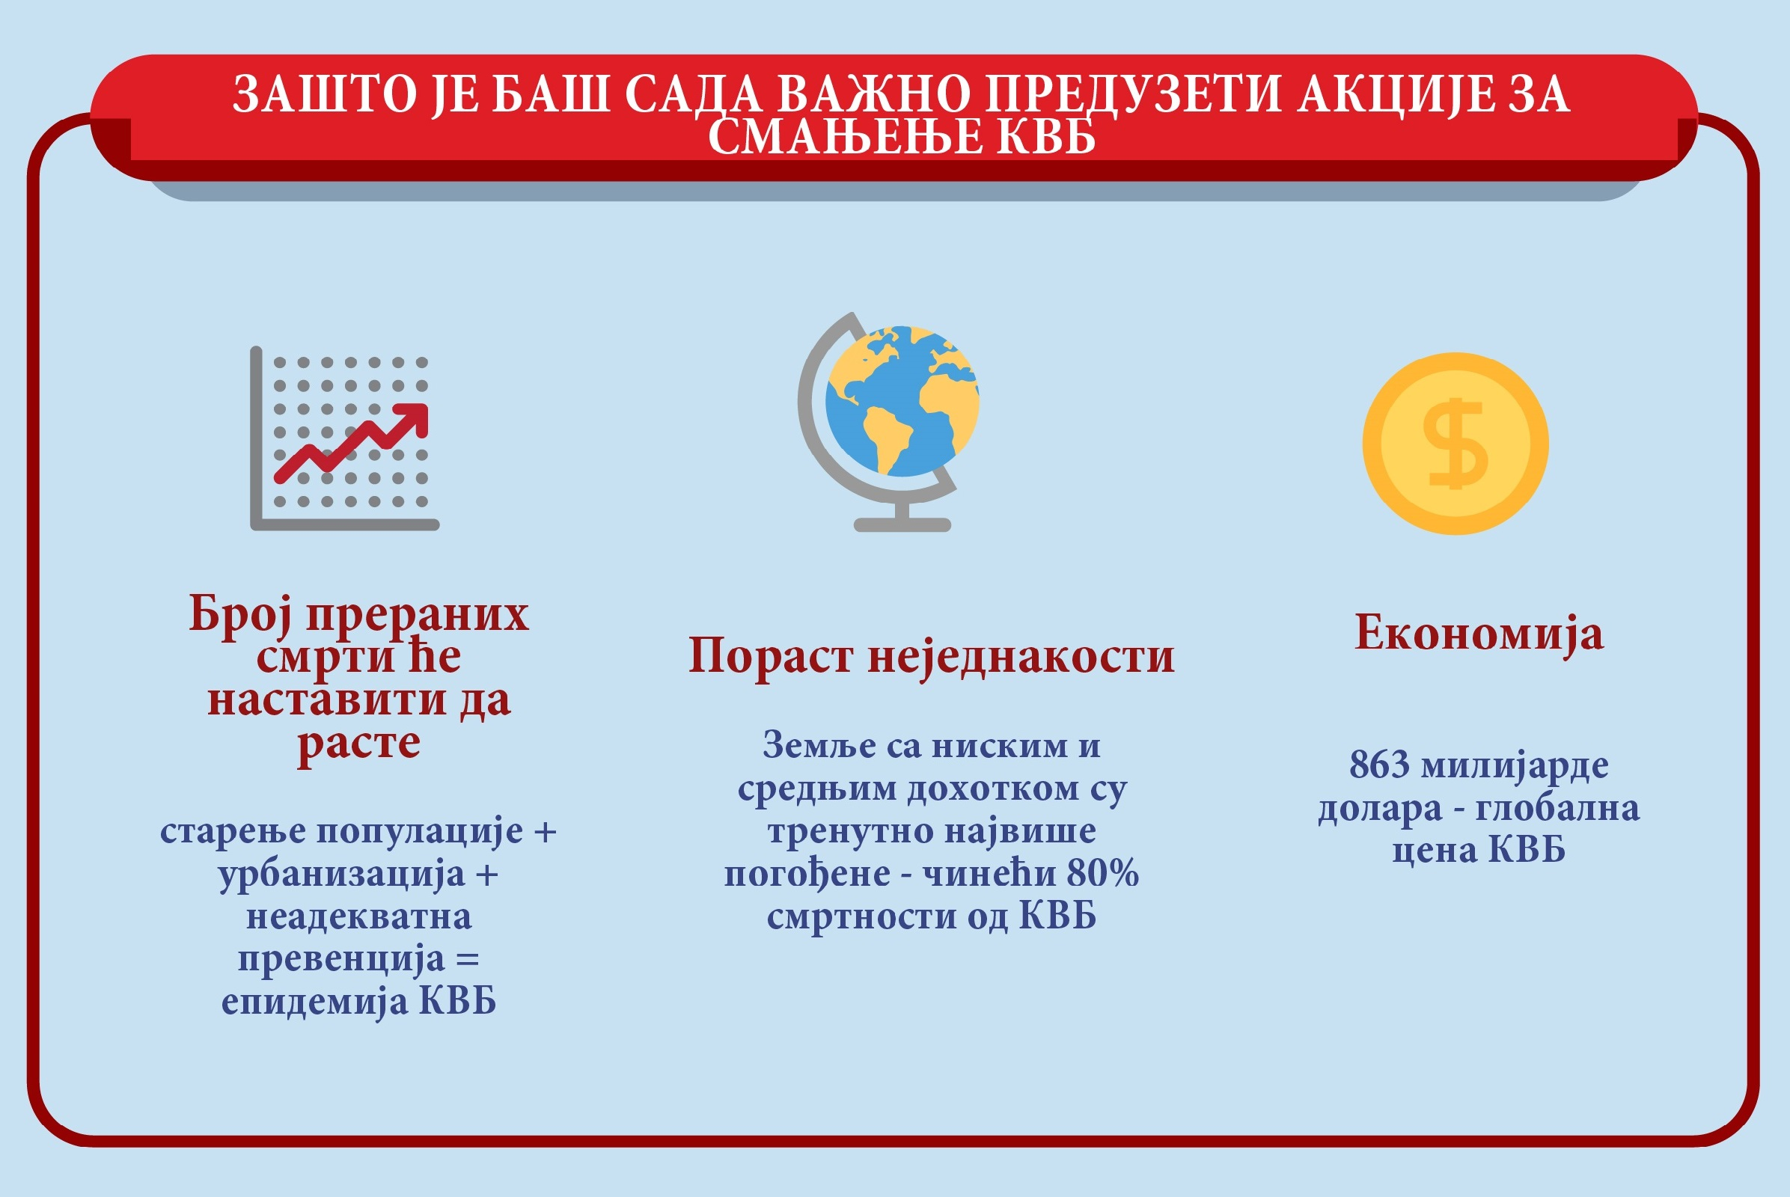

Slide 7

Од болести срца и крвних судова током 2014. године у Србији је умрло око 54 хиљаде особа. Болести срца и крвних судова учествују са 53% у свим узроцима смрти и водећи су узрок умирања у Србији. Исхемијска болест срца и цереброваскуларне болести заједно су главни узроци смртности у овој групи обољења.
Као најтежи облик исхемијске болести срца, акутни коронарни синдром (АКС) водећи је здравствени проблем у развијеним земљама света, а последњих неколико деценија и у земљама у развоју. Акутни коронарни синдром укључује акутни инфаркт миокарда и нестабилну ангину пекторис. Године 2014. од овог синдрома у Србији је умрло више од пет хиљада особа.

Slide 8
У 2014. години болести срца и крвних судова представљале су водећи узрок умирања у АП Војводини са учешћем од 53,1% у свим узроцима смрти. Најчешћи узроци смрти из ове групе биле су болести крвних судова мозга и исхемијске болести срца.
У служби опште медицине на територији АП Војводине водећа група болести у регистрованом обољевању су болести система крвотока док је водећа дијагноза у укупном обољевању становништва повишен крвни притисак.
Извор података: Републички завод за статистику Србије. Саопштење СН40, Статистика становништва, Витални догађаји у Републици Србији, 2014.

Slide 9
Како би обележили Светски дан срца 29. септембра чланови и партнери Светске федерације за срце и појединци широм света организоваће активности од шетњи, трка и спортских догађаја до концерата, јавних трибина и скрининга.
Сазнајте како можете сами да организујете или учествујете у овим догађајима на интернет адреси: www.worldheartday.org

Slide 10
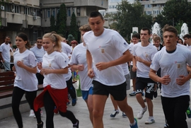
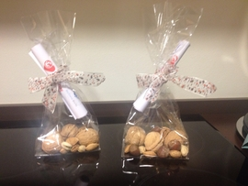
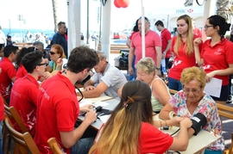
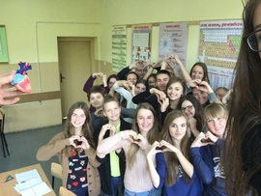
1
2
Дан срца
1. Румунија
2. Италија
3. Малта
4. Пољска
3
4
http://www.world-heart-federation.org/what-we-do/world-heart-day/reports/

Slide 11
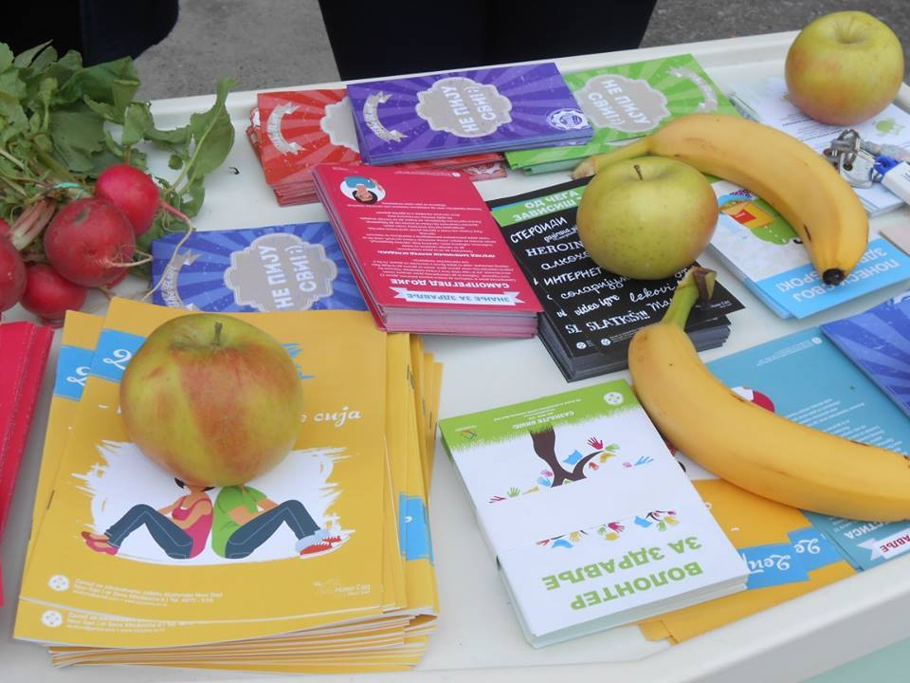
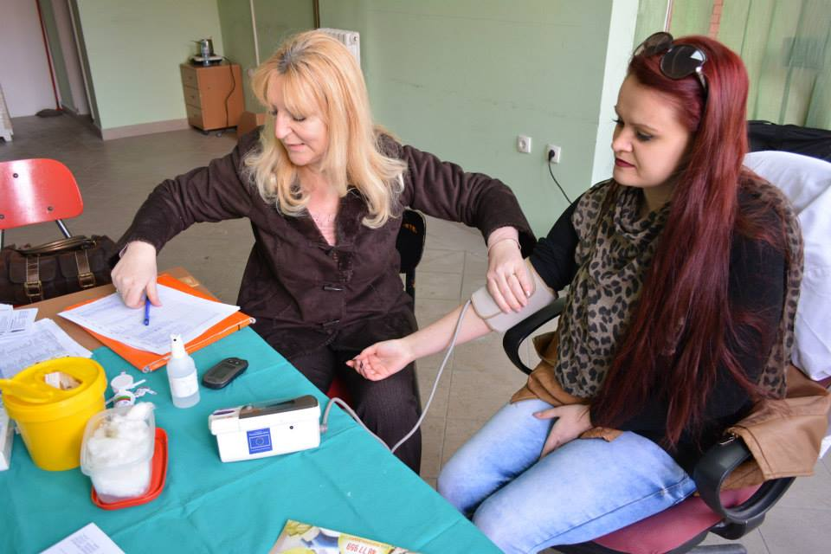
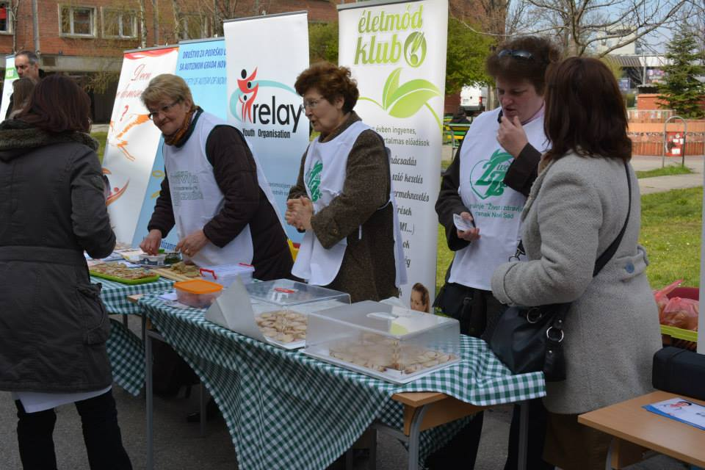
Претходне акције - Нови Сад

Slide 12
Нахраните своје срце
Покрените своје срце
Волите своје срце
Покушајте да не једете пуно прерађене хране, која најчешће садржи вишак шећера и масти
Смањите конзумирање заслађених напитака и воћних сокова – изаберите воду или незаслађене сокове
Замените слаткише свежим воћем
Покушајте да једете 5 порција (величине шаке) воћа и поврћа дневно - које може бити свеже, замрзнуто, из конзерве или сушено
Конзумирајте алкохол само у умереним количинама
Припремите оброке за школу и посао код куће.
Потрудите се да најмање 5 пута недељно одвојите 30 минута за физичке активности умереног интензитета
Ходање, кућни послови, рад у башти и плес се такође рачунају
Будите активнији током дана – користите степенице, ходајте или возите бицикл уместо вожње аутомобилом или градским превозом
Вежбајте са пријатељима и породицом, бићете мотивисанији јер је забавније
Пре него што започнете било какав програм вежби консултујте Вашег лекара
Скините неку од апликацију за вежбање или користите педометар како би бележили свој напредак.
За две године од престанка пушења, ризик од развоја коронарне болести се значајно смањује
После 15 година ризик од КВБ је исти као код непушача
Пасивно пушење може бити узрок КВБ код непушача
Због тога престанком пушења не само да унапређујете своје здравље, већ и здравље људи око Вас
Уколико имате проблема са остављањем пушења, потражите помоћ професионалних саветника који постоје у здравственим установама.

Slide 13
Сазнајте свој ниво шећера у крви
Висок ниво шећера у крви може бити знак шећерне болести (дијабетес).
КВБ узрок су 69% смртних случајева код људи са дијабетесом. Због тога уколико се не дијагностикује и не лечи на време шећерна болест може довести до срчаног или можданог удара.
Сазнајте ниво холестерола и свој индекс телесне масе
Висок ниво холестерола доводи се у везу са око 4 милиона смртних случајева годишње, због чега треба да посетите Вашег изабраног лекара и сазнате ниво холестерола у крви, као и своју телесну масу и индекс телесне масе (Body Mass Index - BMI). На основу ових података он ће бити у могућности да одреди Ваш ризик од КВБ и да Вам помогне да направите план и побољшате здравље Вашег срца.
Сазнајте свој крвни притисак
Висок крвни притисак је главни фактор ризика за КВБ. Зову га и „тихи убица“ зато што га обично не прате упозоравајући знаци и симптоми због чега људи најчешће не знају да га имају.

Slide 14
Водите евиденцију о својим достигнућима и напретку: будите поносни на оно што чините за себе и здравље своје породице.
Како би преокренули тренд КВБ потребно је повећати улагања у стратегије превенције.

Slide 15

Хвала на пажњи!
http://www.wallpaperhd.pk/heart-balloons-and-love-girl-sunset-wallpaper/

